Slide 1
ТАҚЫРЫПТЫҚ КАРТАЛАР ЖӘНЕ ОЛАРДЫҢ ЖІКТЕЛУІ.

Slide 2
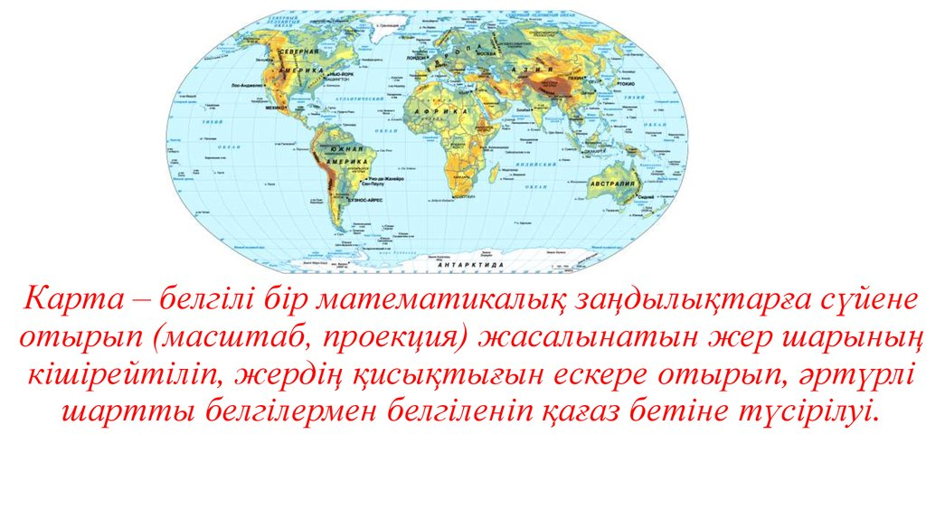

Slide 3
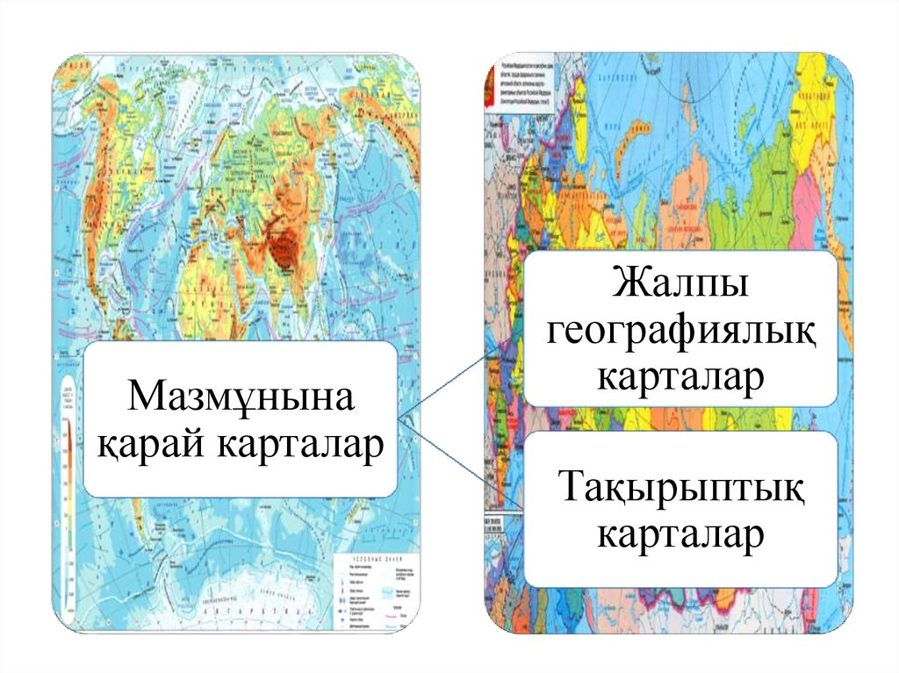

Slide 4
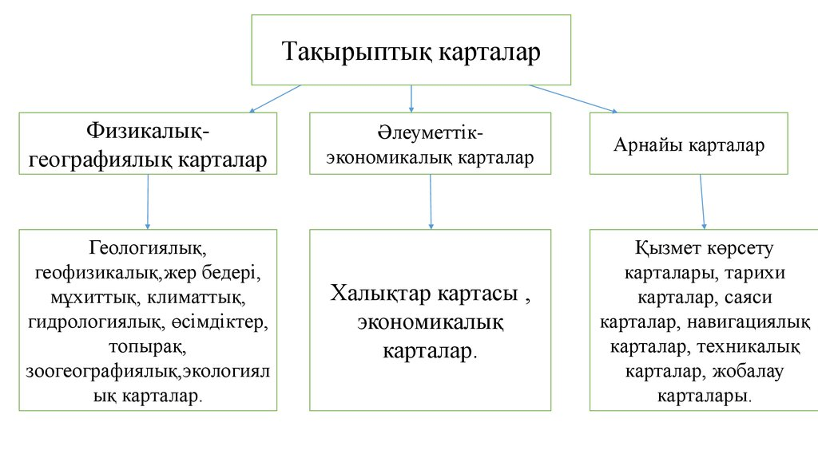
Тақырыптық карталар және олардың ерекшеліктері.

Slide 5
Тақырыптық карталар әлеуметтік және табиғи құбылыстарды көрсетеді. Тақырыптық карталардың негізгі ерекшелігі бұл олардың құрамының белгілі бір тақырып бойынша анықталатындығында. Негізгі тақырыптық құрамынан басқа тақырыптық карталар белгілі бір көлемде шынайы беткі жағы және онда орналасқан нысандарды мінездейтін кешенді жалпыгеографиялық элементтерді береді. Тақырыптық карталар Жер бетінен басқа өзге планеталар бетіне және жеке аумақтар, жеке ірі географиялық нысандарға жасалады.
Тақырыптық карталардың толықтығы мен құрамының мән – жайлығы карта масштабы мен мақсатына сай болу керек.

Slide 6
Тақырыптық карталардың географиялық құрамы шартты түрде екіге бөлінеді. Бірінші негізгі бөлігіне – берілген карта тақырыбын құратын құбылыс бейнесін жатқызады. Осы бөлікті картаның арнайы құрамы деп атайды. Тақырыптық картаның қалған құрамын, яғни оның тақырыбын айқындамайтын бөлігін географиялық негіз деп атайды.
Әдетте тақырыптық карталар жалпыгеографиялық карталармен салыстырғанда аздаған құбылыстарды көрсетеді. Бірақ тақырыптық карталарда көрсетілетін құбылыстарды ашу ерекшеліктері өте көлемді болуы мүмкін.

Slide 7
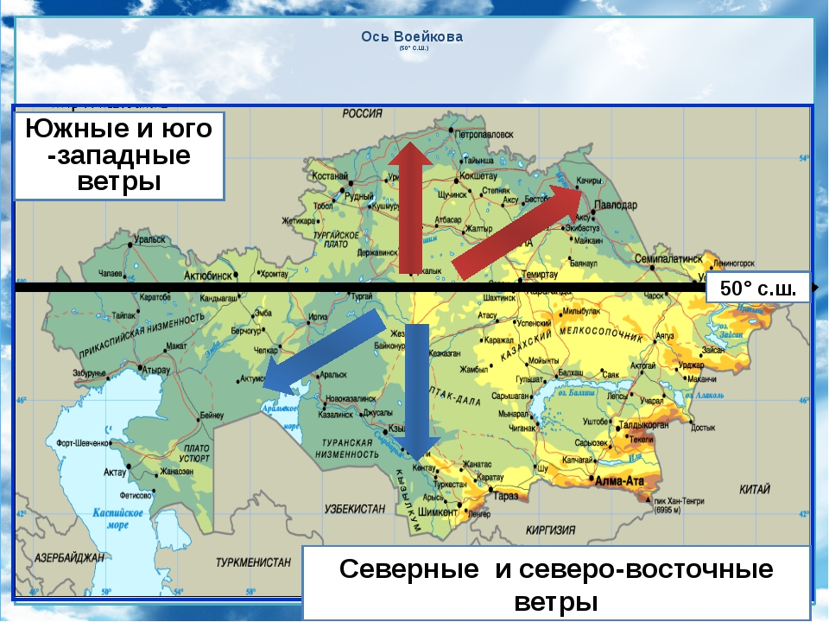
Тақырыптық карталарда құбылыстардың кеңістікте қозғалысын және уақыт бойынша өзгеруін көрсетуге болады: желдердің бағыты мен интенсивтілігін, мұхиттық ағыстарды,адамдардың миграциясын және т. б .

Slide 8
Тақырыптық карталардың жіктелуі мен түрлері.
Тақырыптық карталарды келесі белгілері бойынша жіктеуге болады:
  - құрамы бойынша (тақырыбы бойынша);
  - картографиялық бейнелеу әдістері бойынша;
  - мақсаты бойынша;
  - масштабы мен аймақтық қамтуы бойынша.

Slide 9
Құрамы бойынша (тақырыбы бойынша) жіктелуі.
Тақырыптық карталардың құрамы бойынша жіктелуі картадағы нысандардың (құбылыстың) бейнеленуі бойынша құрылады. Осыған орай бұл карталар қоғамдық құбылыстары, оларды зерттейтін ғылым және табиғи орта компоненттері бойынша топтастырылады. Географиялық тақырыптық карталар үшін құрамы бойынша екі негізгі карталар тобы белгіленген: табиғи құбылыстар карталары (физикалық – географиялық) және қоғамдық құбылыстар карталары (әлеуметтік – экономикалық).

Slide 10
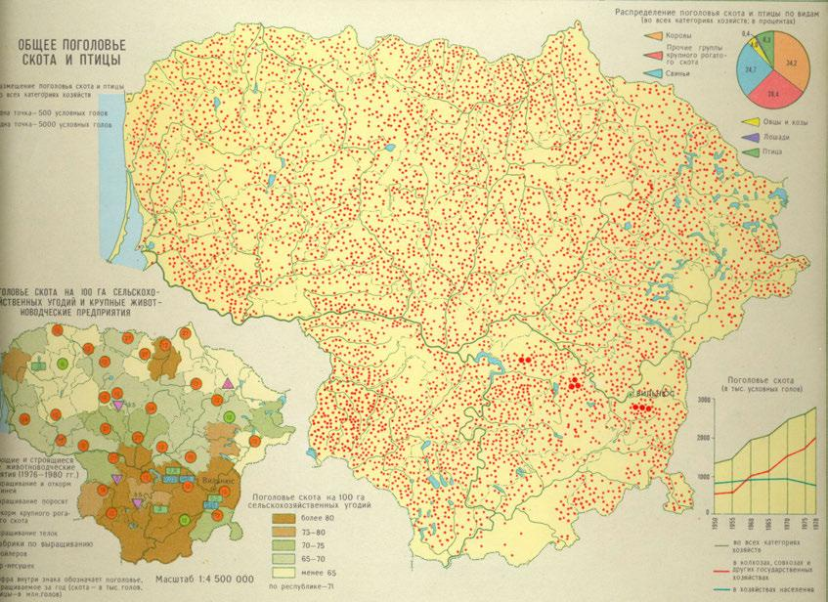
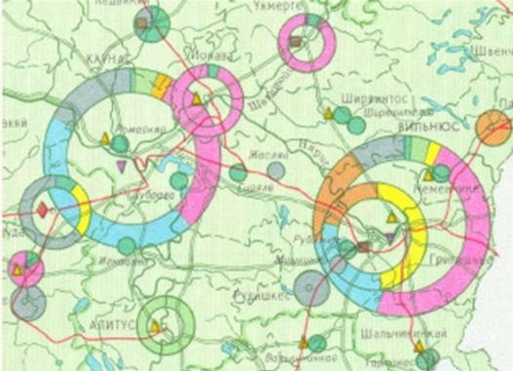
Картографиялық бейнелеу әдістері бойынша
Тақырыптық карталардың картографиялық бейнелеу әдістері бойынша жіктелуі де белгілі: изосызықтық, картограмма, нүктелік және т. б.; картографиялау нысандарынының интерпритациясы бойынша.
Нүктелік тәсілі мен белгілер тәсілі

Slide 11
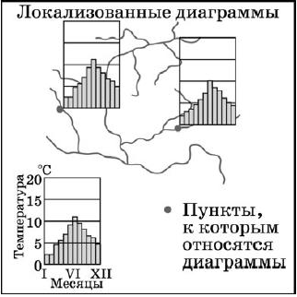
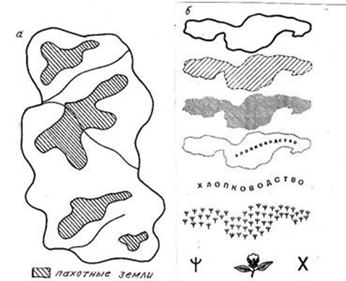
Локазицияланған диаграммалар және ареалдар тәсілі

Slide 12
Мақсаты бойынша және аймақтық қамту мен масштабы бойынша жіктелуі.
Мақсаты бойынша тақырыптық карталардың мінездемесі жалпы карталарддың осы белгі бойынша жіктелуіне ұқсас жасалады.
Тақырыптық карталардың аймақтық қамту мен масштабы бойынша жіктелуі географиялық карталардың жалпы жіктелуімен бірдей.
Зерттеу тәсілдері мен мінездемелерді көрсету бойынша аналитикалық, синтетикалық, кешенді карталар бөлінеді.
Сол сияқты тақырыптың кеңдігі, оның құрамы, картографиялық бейненің қиындығы бойынша карталар типтері бөлініп көрсетіледі.

Slide 13
Тақырыптық карталардың жіктелуі.
Физико – географиялық
1 | 2
Геологиялық карталар | Тектоникалық, геотектоникалық, төрттік шөгінділер және т.б.
Геофизикалық карталар | Жер магниті, гравитация, және т.б.
Жер бедері, мұхиттар карталар | Гипсометриялық, батиметриялық, және т.б.
Климаттық карталар | Жер режимі, температура, жауын – шашын, т.б.
Гидрологиялық карталар | Судың ластануы, судың химиялық құрамы, т.б.
Топырақ карталар | Ластану, механикалық құрамын анықтайтын, т.б. карталар
Зоогеографиялық карталар | Сирек кездесетін жануарлар, жануарлар түрлерінің таралуы, т.б.
Жалпы физика географиялық карталар | Экологиялық, т.б. карталар
Әлеуметтік - экономикалық
Халықтар картасы | Халық тығыздығы, ұлттық құрамы, т.б.
Экономикалық карталар | Өндіріс, ауыл шаруашылығы, және т.б.
Қызмет көрсету картасы | Денсаулық, туристтік және т.б. картасы
Саяси және саяси әкімшілік карталар | Саяси партиялар, әкімшілік бөліну және т.б.
Тарихи карталар | Археологиялық, тарихи – мәдени т.б. карталар
Арнайы
Навигациялық карталар | Теңіздік, әуе, космостық, т.б.
Кадастрлық карталар | Жер кадастры, орман кадастры, т.б.
Техникалық карталар | Жер асты коммуникациясы, инженерлік құрылыс, т.б карталар
Жобалау карталары | Жер құрлысы, орман құрлысы және т.б.

